Slide 1
アナログ回路II
光エレクトロニクス
2016後期

Slide 2
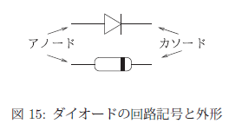
目的と実験内容
電気・電子回路実験
基本的な線形信号処理について学んだ。
アナログ回路 I
出力信号が入力信号や設定信号の線形演算で表現できる信号処理である。
線形演算
和や差、一定係数の乗算、
周波数フィルタリングおよび、
微分積分などである。
これら以外の信号処理は、非線形信号処理である。
入出力特性が非直線(折れ線)で表現される
非線形信号処理回路について理解すること。

Slide 3
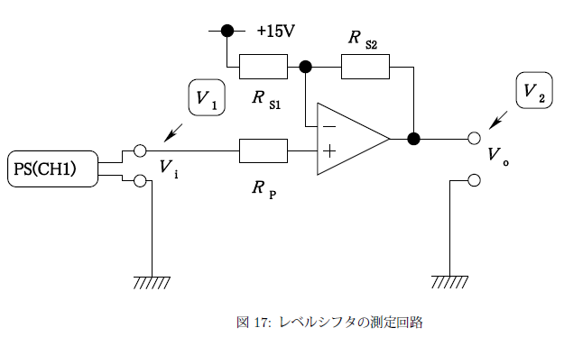
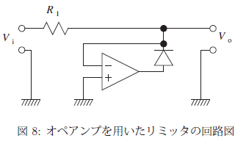
実験内容
1週目：できるところまで
レベルシフタ
リミッタ
2週目：1週目の続きから
回路組立て
ヒステリシスコンパレータ
DC,AC測定
絶対値回路
動作検証(LTspice)について

Slide 4
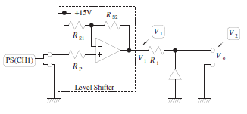
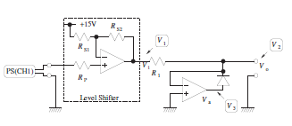
１週目実験内容
レベルシフタ
入出力特性
DC
マイナスの電圧を発生させるため
入出力特性
DC
リミッタ
入出力波形観測
AC
1)オペアンプなし
2)オペアンプあり
ヒステリシスコンパレータ
回路の組立て

Slide 5
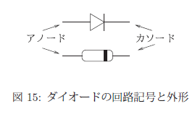
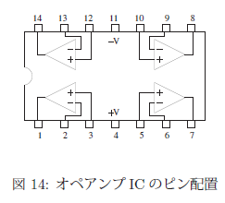
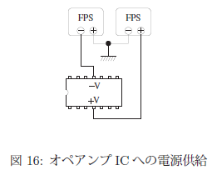
実験上の注意について
*1S2076A(互換IC :1S1588 )
*TL074
電源のPin位置に注意
接続に注意
*＋１５・ー１５Vについて
*回路図との対応について
Sunhayato 実験用直流電源 DK-910
回路図にピン番号を記入する。
2
3
1
OPアンプの電源の接続は
省略されている。

